Slide 1
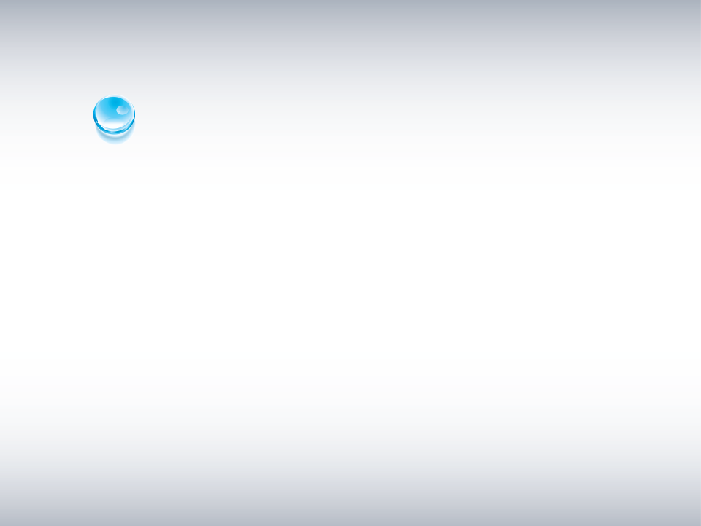
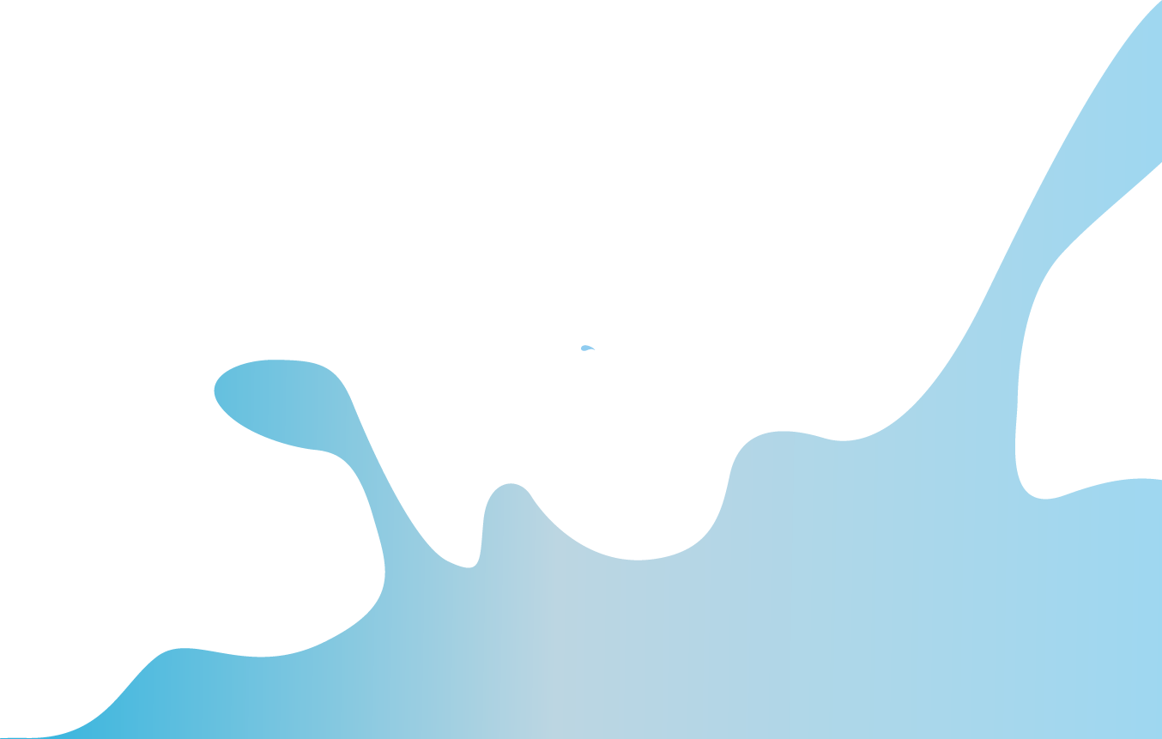
МИНИСТЕРСТВО ОБРАЗОВАНИЯ И НАУКИ РЕСПУБЛИКИ КАЗАХСТАН
КАЗАХСКИЙ НАЦИОНАЛЬНЫЙ ИССЛЕДОВАТЕЛЬСКИЙ ТЕХНИЧЕСКИЙ УНИВЕРСИТЕТ имени К.И. САТПАЕВА
Металлургия и обогащение полезных ископаемых
(кафедра)
Флотационные методы обогащения
(дисциплина)
Пены
Мамбеталиева Алима Рахматулаевна
(ФИО преподавателя)
Alima_78@mail,ru
(электронная почта преподавателя )

Slide 2

План занятия:
1. Свойства пен. Типы пен
2. Устойчивость пены
3. Способы разрушения пен

Slide 3

Флотационная пена должна обладать следующими свойствами: удерживать всплывшие с пузырьками частицы минералов; в пене должна происходить вторичная концентрация ценных компонентов за счет выпадения из пены частиц пустой породы; пена должна быть устойчивой в течение определенного периода времени и легко разрушаться после удаления из камеры флотомашины.
Быстро разрушающиеся пены называют хрупкими, а медленно разрушающиеся – вязкими. При очень хрупкой пене сфлотированные частицы будут осыпаться из пены и вновь тонуть в камере машины. Извлечение флотируемого минерала будет низким. Вязкие пены плохо транспортируются по желобам, перекачиваются насосами, переобогащаются при необходимости, плохо сгущаются, т.к. в сгустителе образуется шапка устойчивой пены.

Slide 4
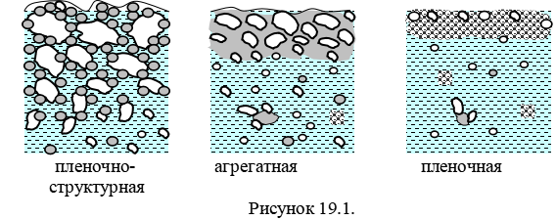
Регулирование свойств пен возможно изменением физических и физико-химических условий. К физическим относятся толщина пенного слоя, скорость и способ удаления пены, количество и дисперсность пузырьков и частиц, интенсивность движения пульпы в подпенном слое. К физико-химическим – реагентный режим, влияющий на устойчивость жидких прослоек, которые разделяют пузырьки, и на прочность прилипания частиц.

Slide 5
Элементарным актом разрушения пены является слияние составляющих пену пузырьков друг с другом, которое происходит из-за утончения прослоек воды, разделяющих пузырьки. Причины утончения прослоек воды: 1. Вода из прослоек стекает вниз, особенно из верхних слоев пены. Этому процессу (синерезису) способствует давление в пене, возникающее из-за непрерывного поступления в нее снизу массы пузырьков и давления вышележащих слоев пены. В нижних слоях прослойки длительное время подпитываются стекающей сверху водой и утончаются позже. Поэтому разрушение пены начинается с ее верхних слоев. 2. Вода прослоек испаряется, особенно с поверхности пены. 3. После определенного утончения прослоек значительную роль начинает играть всасывание жидкости в треугольники Гиббса, которое возникает вследствие различной кривизны отдельных участков пузырьков пены (рис. 19.2).

Slide 6
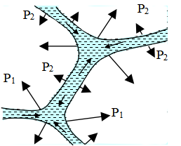
Капиллярное давление, стремящееся втянуть пленку внутрь пузырька, обратно пропорционально радиусу кривизны поверхности пузырька: Р = 2 σ_{ж-г} / r. Р₁ > Р₂ . Давление в участках прослоек воды, ограниченных более плоскими поверхностями, меньше, чем на участках с более выпуклыми. Поэтому в прослойках возникают токи воды к утолщенным участкам – треугольникам Гиббса. Рисунок 19.2.

Slide 7
4. Во флотомашинах на пену механически действуют потоки пульпы и пеносниматели, вызывая взаимное перемещение пузырьков, стекание воды и деформацию прослоек в пене. Устойчивость пен повышается при: 1) повышении устойчивости поверхности пузырьков за счет адсорбции молекул вспенивателей; 2) прилипании частиц к пузырькам в трехфазных пенах, что препятствует сближению пузырьков и утончению разделяющих их водных прослоек; 3) наличии мелких и плоских частиц, т.к. они полнее покрывают поверхность пузырьков.

Slide 8
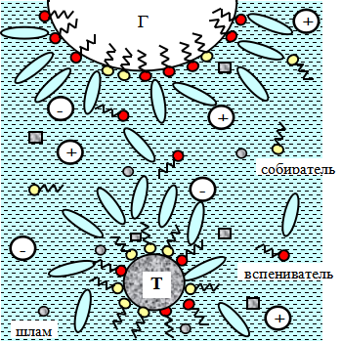
Реагенты влияют на устойчивость пен путем изменения строения и состава адсорбционных слоев на поверхности пузырьков и характера минерального покрытия этой поверхности. Присутствие в пенообразователе аполярных соединений, не обладающих вспенивающими свойствами, положительно влияет на пенообразование. Молекулы аполярных углеводородов (на рис. 19.3 обозначены как и собиратели) располагаются в адсорбционном слое между аполярными радикалами ПАВ) и стабилизируют его, повышая устойчивость пены. Но избыток таких соединений в составе вспенивателя как и избыток аполярного собирателя ведет к разрушению пены. Рисунок 19.3.

Slide 9
По влиянию на устойчивость пен реагенты делятся на 3 группы: 1. Растворимые в воде ПАВ, образующие истинные (молекулярные) растворы – низшие спирты, скипидары и др. 2. ПАВ, образующие в воде коллоидные или полуколлоидные растворы – сапонин и др. 3. Аполярные вещества, нерастворимые в воде – керосин и др. Действие реагентов зависит от их расхода.

Slide 10
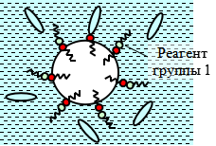
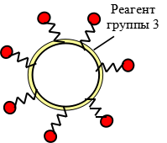
Реагенты группы 1 при больших расходах снижают устойчивость пены, т.к. снижают гидратированность оболочки пузырька. При этом образуется второй адсорбционный слой молекул ПАВ, полярные группы его обращены к полярным группам первого слоя, а углеводородные аполярные радикалы обращены в воду (рис. 19.4). Рисунок 19.4.
При добавлении к пене, образованной растворимым в воде ПАВ (группа 1), аполярного масла (группа 3), устойчивость пены резко снижается. Керосин может полностью уничтожить пену. При этом керосин адсорбируется на поверхности пузырьков и вытесняет молекулы вспенивателя в водную прослойку между пузырьками (рис. 19.5).

Slide 11
По высоте пенного слоя содержание флотируемого минерала значительно изменяется. Обычно в верхних слоях пены содержится меньше породы, чем в нижних. Слабо прикрепленные к пузырькам или находящиеся в водных прослойках между ними, частицы породы увлекаются вниз стекающими потоками воды. Происходит вторичная концентрация ценных компонентов в верхних слоях пены. После удаления из флотационной камеры пена должна быть разрушена. Но трудно подобрать такой реагентный режим, при котором можно одновременно получить высокую эффективность флотации и легко разрушающуюся пену. Поэтому используют механические и физико-химические средства для разрушения пены. Механические – применение сильной струи воды при минимальном расходе. Желоба, в которые поступает пена должны быть достаточно широкими и глубокими. Иногда пену пропускаю через сгустительные воронки или сетчатые центрифуги. Физико-химические средства – добавление различных реагентов (кислоты и др.).

Slide 12
Спасибо за внимание!!!

